Slide 1
BAB 7 Field Effect Transistor (FET)
Oleh : Unang Sunarya, ST.,MT

Slide 2
Field Effect Transistor ( FET )
FET merupakan salah satu komponen aktif tiga terminal jenis transistor dengan satu carrier yaitu elektron atau hole saja.
Pada FET arus hanya mengalir pada salah satu pembawa (carrier) saja, sehingga FET lebih dikenal dengan komponen unipolar devices.

Slide 3
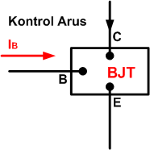
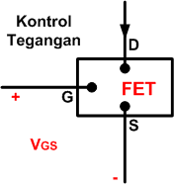
Perbandingan BJT dan FET
Pada BJT transistor bekerja berdasarkan kontrol arus pada terminal basis.
Pada FET transistor bekerja berdsarkan kontrol tegangan pada terminal gate-source

Slide 4
Pada Kuliah ini hanya dibahas beberapa jenis FET saja, diantaranya :

Slide 5
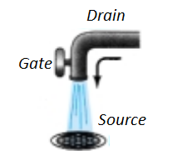
Prinsif Kerja FET ( Field Effect Transistor )
Prinsif kerja FET mirip dengan prinsif kerja keran air saat mengatur besar kecilnya jumlah air yang mengalir. Begitu juga dengan FET besar kecilnya arus yang mengalir diatur oleh tegangan pada kaki terminal Gate – Source, dengan cara mengatur lebar bukaan dari lapisan deplesi.

Slide 6
JFET ( Junction – FET )
JFET merupakan jenis FET tipe sambungan dengan konstruksi yang paling sederhana jika dibandingkan dengan FET jenis lainya.
Berdasarkan material penyusunnya FET dibedakan menjadi 2 jenis, yaitu :
1. JFET Kanal N
2. JFET Kanal P

Slide 7
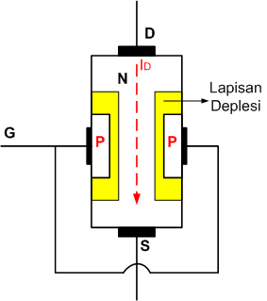
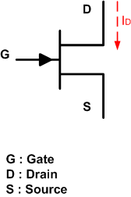
Junction FET Kanal N
Konstruksi Fisik
Simbol JFET Kanal N

Slide 8
Karakteristik JFET
- Impedansi input sangat besar.
- IDSS merupakan arus ID maksimum
- IG ≈ 0 A, sehingga ID ≈ IS
-

Slide 9
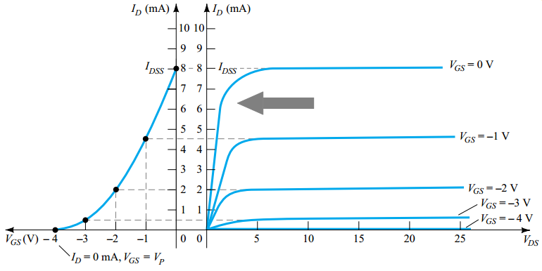
Kurva Karakteristik JFET Kanal N

Slide 10
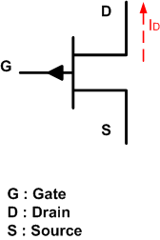
Junction FET Kanal P
Konstruksi Fisik
Simbol JFET Kanal P

Slide 11
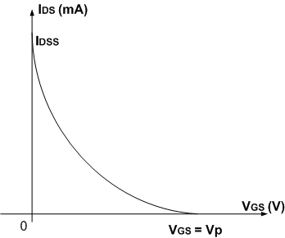
Kurva Karakteristik JFET Kanal P

Slide 12
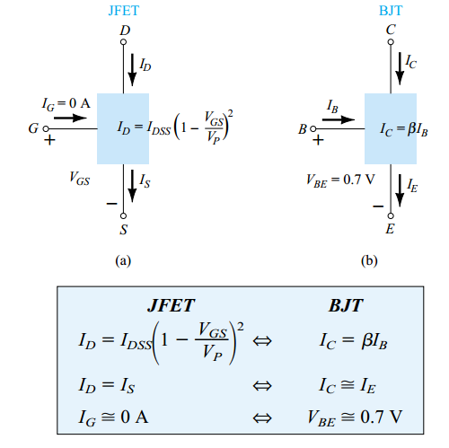
Perbandingan Karakteristik JFET dan BJT

Slide 13
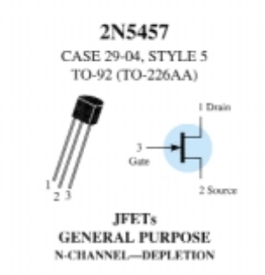
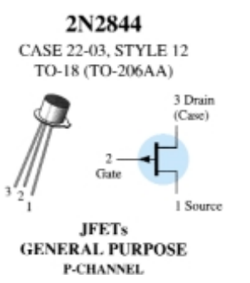
Contoh JFET

Slide 14
MOSFET (Metal Oxide Semikonduktor FET)
MOSFET merupakan jenis FET dengan bahan penyekat metal oksida diantara carriernya.
MOSFET yang dibahas dalam materi ini meliputi :
1. Depletion MOSFET (D-MOSFET)
2. Enhanced MOSFET (E-MOSFET)

Slide 15
Depletion MOSFET
D-MOSFET merupakan transistor yang hampir sebagian besar memiliki karakteristik yang mirip dengan JFET, namunmengalami perluasan setalah ID melewati ID maksimumnya, dengan kata lain VGS nya masih dapat diperluas atau diperpanjang ke arah VGS dengan polaritas yang belawanan dengan VGS pada tipe JFET dengan kanal.tertentu

Slide 16
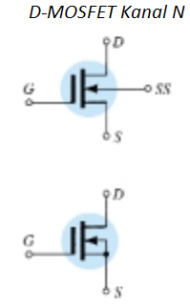
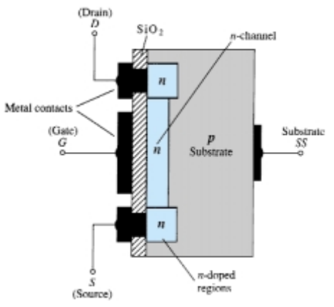
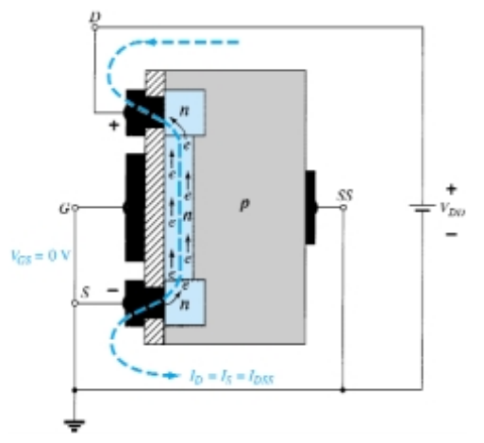
D-MOSFET Kanal N

Slide 17
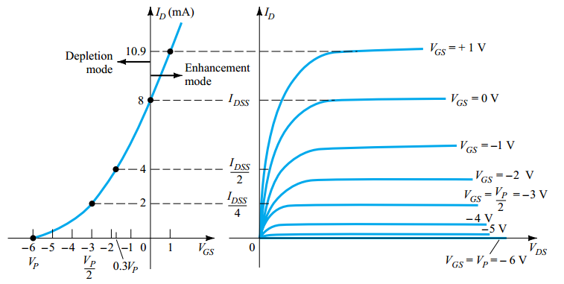
Kurva Karakteristik D-MOSFET Kanal N

Slide 18
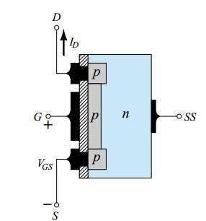
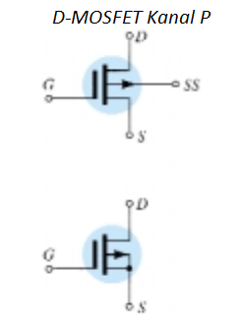
D-MOSFET Kanal P

Slide 19
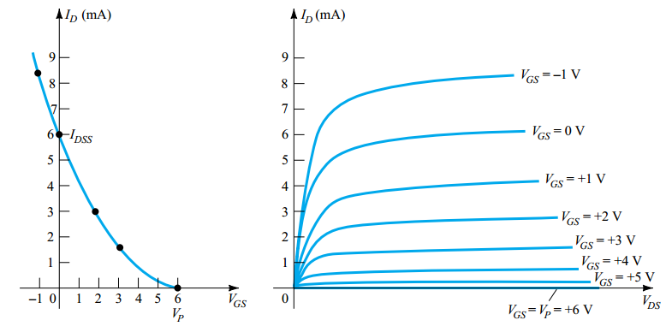
Kurva Karakteristik D-MOSFET Kanal P

Slide 20
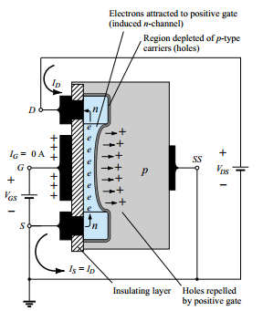
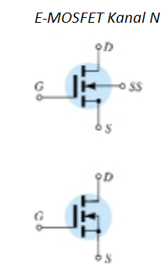
E-MOSFET
Kanal N E-MOSFET

Slide 21
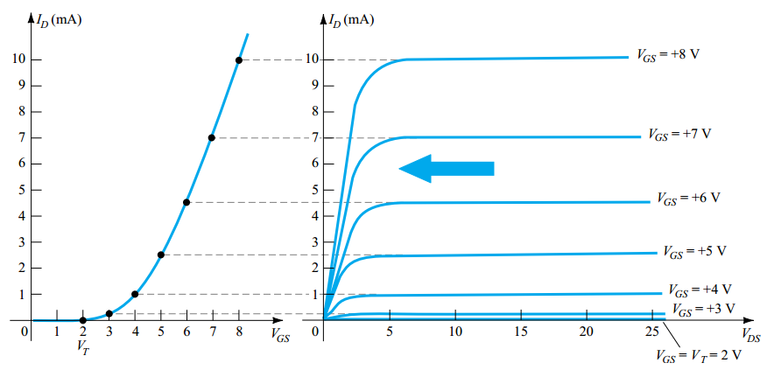
Kurva Karakteristik E-MOSFET Kanal N

Slide 22
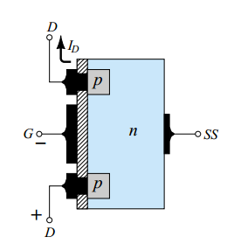
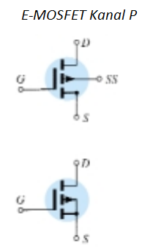
E-MOSFET Kanal P

Slide 23
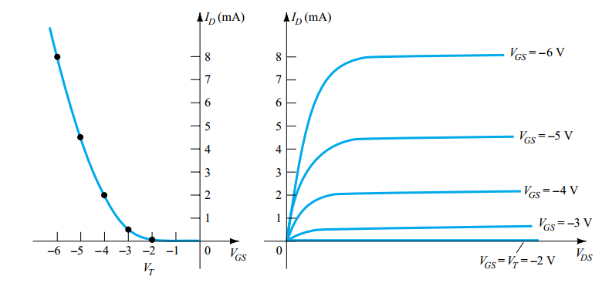
Kurva Karakteristik E-MOSFET Kanal P

Slide 24
Referensi
Boylestad, Robert L & louis N , Electronic device and circuit theory , New Jersey: Prentice Hall, 2002.
Ramdhani, M. 2010. Buku Diktat Elektronika 1. Bandung.Universitas Telkom.
Sedra, Adel & Kenneth C. Smith, Microelectronic circuits , Oxford : Oxford Univ. Press, 2004.
Tooley,Mike, Rangkaian elektronik:prinsip dan aplikasi , Jakarta: Erlangga, 2003.

Slide 25
SEKIAN

